Slide 1


ВСТУПИТЕЛЬНЫЕ ИСПЫТАНИЯ ТВОРЧЕСКОЙ НАПРАВЛЕННОСТИ

Slide 2

Вступительное испытание проходит в письменной форме.
Продолжительность испытаний астрономических 3 часа с момента получения билета.
После истечения выделенного времени на ответ работа не принимается.
Дополнительно выделяется 20 минут на обработку (сканирование, фотографирование) и загрузку работы.

Slide 3
Письменная работа выполняется на белых листах формат А4, вертикально расположения. Использование листов в линейку, клетку, с рисунками или иного цвета недопустимо.
Листы имеют сквозную нумерацию, проставленную арабскими цифрами (1,2, 3,4…).
Нумерация ставится внизу страницы.
Ответ на вопросы билета пишется ручкой синего или черного цвета, использование чернил другого цвета недопустимо.

Slide 4
Заранее должен быть подготовлен титульный лист в фамилией, именем и отчеством абитуриента (строго в соответствии с паспортом)
Указанием названия экзамена
Даты сдачи экзамена и подпись
Титульный лист можно скачать на сайте ВШТ https://ftv.msu.ru/abitur/magistratura.php

Slide 5
Листы, подготовленные к экзамену используются для написания «Черновика» и «Чистовика».
Начало каждого из разделов должно быть отмечено надписями «Черновик» и «Чистовик».
Вопросы из билета переписываются в «Черновике» и в «Чистовике» полностью , так как они написаны в билете, без сокращений.

Slide 7
Разрывов, рисунков, схем, иероглифов, пометок, содержащих личные данные абитуриента, в работе не должно быть.
При написания ответа соблюдаются поля с каждой стороны листа по 2 см
Работа должна быть написана разборчивым подчерком. Нечитаемые работы не оцениваются.

Slide 8
В билете 2 вопроса.
Первый вопрос – теоретической направленности.
Второй вопрос – практической направленности.
Ответ дается сначала на 1 вопрос, а затем на 2 вопрос.

Slide 9
При ответе на 1 вопрос важно показать знание научной литературы по теме вопроса, основных теоретических концепции, имен ведущих теоретиков и практиков Телевидения, при необходимости продемонстрировать знание истории кино, телевидения и экранных медиа, технических аспектов кино- и телепроизводства.

Slide 10
При ответе на 2 вопрос важно показать знание специфики телепроизводства и медиаиндустрии, имен ведущих практиков телевидения, умение разбираться в форматах и жанрах, рецензировать кино- и телепродукты с учетом их специфики.
Иностранные абитуриенты могут заменить российскую телепрограмму на аналогичную, выходящую на их национальном телевидении.

Slide 11
Задание к выполнению берется абитуриентом на странице экзамена в разделе ЭКЗАМЕН в "Задание и загрузка ответа" строго по команде экзаменатора.

Slide 12
ВНИМАНИЕ!
Если абитуриент вошел в конференцию посредством смартфона или планшета, для получения задания ему требуется второе оборудование с доступом в интернет и открытой страницей экзамена: смартфон, планшет или компьютер.

Slide 13
Требования к рабочему месту во время выполнения задания и правила поведения абитуриента во время проведения экзамена

Slide 14
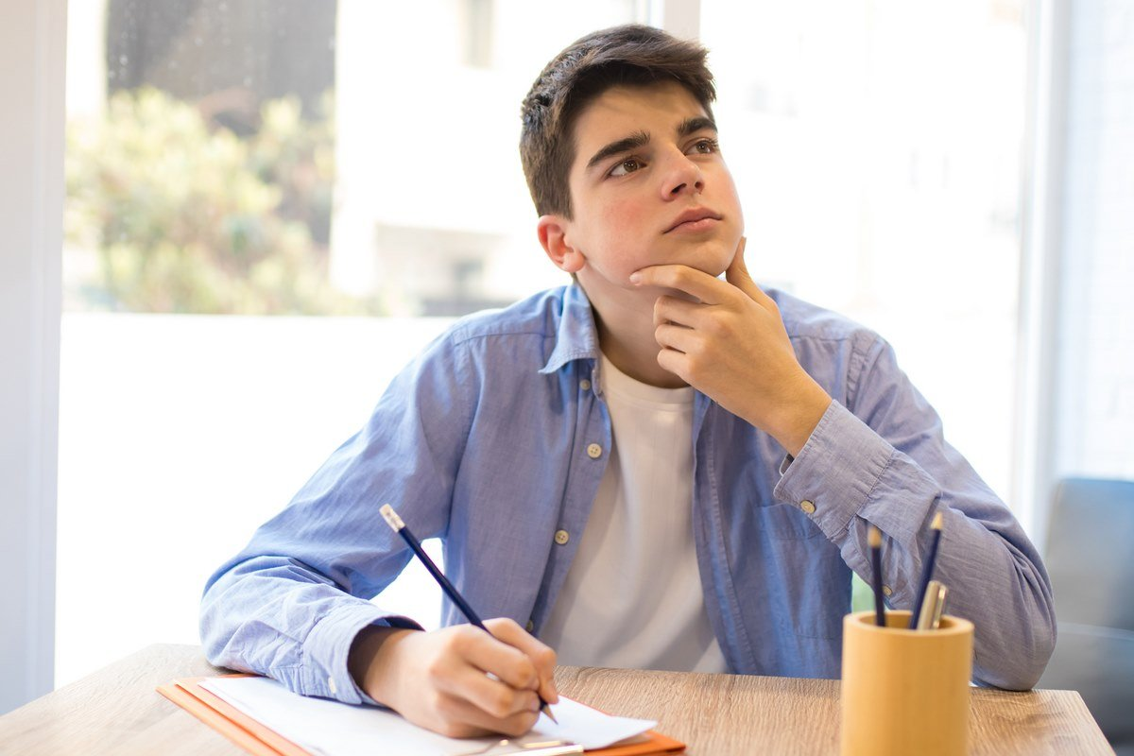

Камера (персонального компьютера, смартфона, планшета) должна быть расположена так, чтобы экзаменатор видел вас (лицо, руки) и ваш рабочий стол, звук включен.

Slide 15

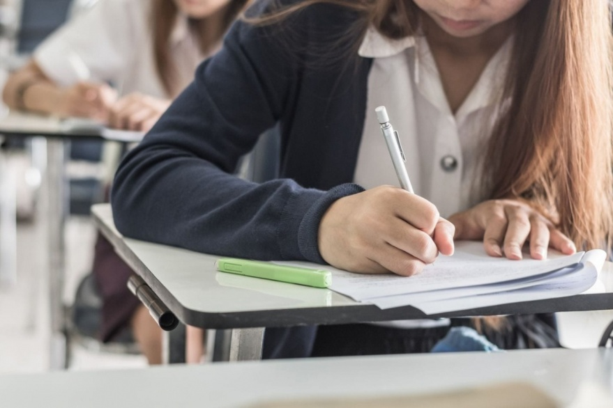

Неверное положение камеры

Slide 16

Несоответствие требованиям размещения камеры и обзора рабочего стола абитуриента может стать поводом для удаления его с экзамена.

Slide 17
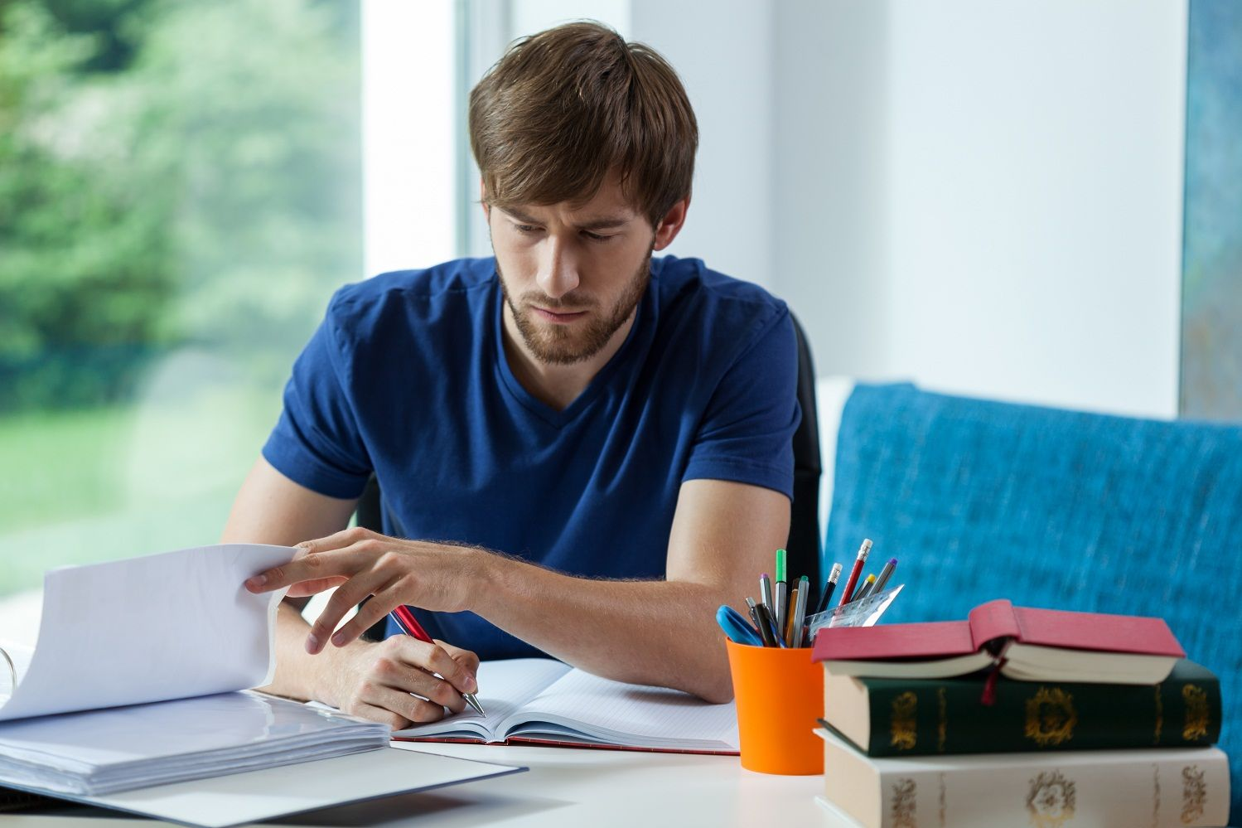
На столе во время экзамена не должно быть лишних предметов (книг, гаждетов, средств связи, еды и т.д.).

Slide 18
На столе во время экзамена могут быть :
письменные принадлежности (запасные ручки 2 шт.),
бутылка воды объемом 0,5 литра в прозрачной таре без этикетки,
очки
лекарства при необходимости по показаниям врача.

Slide 19
Запрещено покидать рабочее место во время выполнения задания, сканирования/фотографирования работы, а также виртуальную аудиторию конференции без разрешения экзаменатора.

Slide 20
Если у вас возникла техническая или другая проблема, и вы вышли из виртуальной аудитории, необходимо срочно повторно подключиться по ссылке-переходу комнаты участия в экзамене. При повторной потере соединения общее время отсутствия подключения не должно превышать 15 минут (включая выходы в туалет).

Slide 21
Выходит в туалет разрешено после 1 часа с момента получения билета.
Выход из комнаты запрещается за 40 минут до завершения экзамена.

Slide 22



Во время выполнения заданий абитуриентам запрещается использовать помощь других лиц, средства связи, наушники, фото-, аудио- и видеоаппаратуру, за исключением использования их для доступа к сайту экзамена и виртуальной аудитории, а также загрузки решений и ответов на задание по окончании испытания.

Slide 23
Запрещается использовать справочные материалы, письменные заметки и иные средства хранения и передачи информации.

Slide 24
Во время проведения испытания абитуриентам запрещено общение с любыми лицами, кроме экзаменатора (посредством чата аудитории).
Абитуриент должен обеспечить во время проведения экзамена тишину в комнате. (удалить домашних животных и маленьких детей, попросить соседей не проводить строительных работ на время проведения экзамена)

Slide 25
Во время экзамена абитуриент должен соблюдать соответствующий дресс-код.
Нельзя являться на экзамен в нижнем белье, в пляжной одежде, в спецодежде.
Если у вас длинные волосы, то они должны быть убраны на затылке в пучок или в хвост.
Не допускается наличие верхней одежды, головных уборов, шарфов, палантинов и т.д.
Стиль одежды – преимущественно деловой, но допускаются небольшие послабления в пользу повседневного стиля. Одежда должна соответствовать классическим требованиям: уместность и целесообразность.
Внешний вид абитуриента должен быть опрятным и аккуратным, в спокойных или сдержанных тонах.

Slide 26
Во время выполнения работы требования экзаменатора по Регламенту экзамена являются обязательными для абитуриентов. Невыполнение этих требований является основанием удаления абитуриента с экзамена и аннулирования его работы.

Slide 27
После команды об окончании письменной части экзамена абитуриент откладывает ручку и прекращает работу.

Slide 28
По требованию экзаменатора каждый абитуриент показывает экзаменатору через камеру все листы своей работы так, чтобы было видно содержание листов.
После этого сканирует/фотографирует и загружает работу на страницу экзамена в "Задание и загрузка ответа" — откуда бралось задание.
Принимаются форматы: PDF, JPG. До 20 файлов по 5 МБ каждый.

Slide 29
После истечения времени работы не принимаются.

Slide 30
Окончившие работу ранее установленного срока могут сдать ее, не дожидаясь конца экзамена.
О желании сдать работу следует написать в чат и ждать дальнейших указаний экзаменатора.

Slide 31
Оценки за экзамен абитуриент сможет узнать на сайте ВШТ в установленное комиссией время
(30 июня после 18.00).
Показ работ 1 июля с 10.00 до 13.00

Slide 32
Желаем успешной
сдачи экзамена

